Slide 1
Ограничительные меры в отношении организаций потребительского рынка
Указ Губернатора Алтайского края от 27.10.2021 № 180 «О внесении изменений в указ Губернатора Алтайского края от 31.03.2020 № 44»
Запрет на оказание услуг общественного питания с 23.00 часов до 6.00 часов
(за исключением обслуживания на вынос без посещения гражданами помещений организаций (индивидуальных предпринимателей), оказывающих услуги общественного питания, доставки заказов, деятельности столовых, буфетов, кафе и иных организаций (индивидуальных предпринимателей), осуществляющих организацию питания для работников организаций (индивидуальных предпринимателей)
Запрет на период с 30 октября по 7 ноября на посещение лицам, не достигшим 18 лет, торговых, торгово-развлекательных центров (комплексов) без сопровождения законных представителей
С 30.10.2021 допуск граждан в торговые, торгово-развлекательные центры (комплексы) по QR-кодам
Ответственность за обеспечение соблюдения ограничений возлагается на граждан и собственников (владельцев, пользователей) торговых, торгово-развлекательных центров (комплексов)
Исключения в соответствии с Указом Президента РФ от 11.05.2020 № 316:
аптечные организации
организации, обеспечивающие население продуктами питания и товарами первой необходимости
С 15.11.2021 допуск в объекты общественного питания по QR-кодам
(за исключением допуска граждан с целью обслуживания на вынос, деятельности столовых, буфетов, кафе и иных организаций (индивидуальных предпринимателей), осуществляющих организацию питания для работников организаций (индивидуальных предпринимателей)

Slide 2
Понятие торгового центра (комплекса)
ГОСТ Р 51303-2013. Национальный стандарт Российской Федерации. Торговля.
Термины и определения
53 торговый центр: Совокупность торговых предприятий и/или предприятий по оказанию услуг, реализующих универсальный или специализированный ассортимент товаров и универсальный ассортимент услуг, расположенных на определенной территории в зданиях или строениях, спланированных, построенных и управляемых как единое целое и предоставляющих в границах своей территории стоянку для автомашин.
54 торговый комплекс: Совокупность торговых предприятий, реализующих товары и оказывающих услуги, расположенные на определенной территории и централизующие функции хозяйственного обслуживания торговой деятельности.
Примечание - Под функциями хозяйственного обслуживания подразумевают инженерное обеспечение (электроосвещение, тепло- и водоснабжение, канализацию, средства связи), ремонт зданий, сооружений и оборудования, уборку мусора, охрану торговых объектов, организацию питания служащих и т.п.
Наименование МО | Количество торговых центров и комплексов | Наименование МО | Количество торговых центров и комплексов
Алтайский район | 6 | г. Алейск | 7
Благовещенский район | 1 | г. Барнаул | 78
Егорьевский район | 1 | г. Белокуриха | 7
Каменский район | 1 | г. Бийск | 23
Кулундинский район | 3 | г. Заринск | 6
Локтевский район | 1 | г. Новоалтайск | 12
Мамонтовский район | 5 | г. Рубцовск | 18
Павловский район | 1 | г. Славгород | 10
Поспелихинский район | 4 | г. Яровое | 3
Ребрихинский район | 10 | ЗАТО Сибирский | 4
Романовский район | 3 | ВСЕГО (по городам) | 168
Рубцовский район | 1 | ИТОГО | 218
Тальменский район | 8
Шипуновский район | 5
Всего (по районам) | 50

Slide 3
Результаты рейдовых проверок, проводимых Управлением Роспотребнадзора по Алтайскому краю
С 1 по 24 октября проведено 3048 рейдовых проверки. В 261 случае (8,6%) выявлены нарушения
За многочисленные нарушения составлено 20 протоколов о временном запрете деятельности: 9 общественное питание, 11 продовольственная торговля
Из 20 дел, 17 находится на рассмотрении в суде, по 3 приняты решения:
приостановлена деятельность двух предприятий на 8 и 15 суток
на одно предприятие наложен штраф на сумму 25 тыс. рублей
Основные нарушения:
отсутствует маска у персонала;
не обеспечено проведение дезинфекции рабочих помещений;
не соблюдается социальная дистанция (отсутствует разметка);
отсутствуют антисептики;
отсутствует оборудование по обеззараживанию воздуха;
не организовано выявление лиц с признаками инфекционных заболеваний перед началом работы и др.

Slide 4
Результаты рейдовых проверок, проводимых Управлением Роспотребнадзора по Алтайскому краю
За период с 15.10.2021 по 21.10.2021
Наименование МО | Нарушители
Алейский район | магазин «Ассорти» (ИП Трунова О.В.), п. Алейский, ул. Советская, д. 3
Алтайский район | магазин (ИП Парамонов И.В.), с. Алтайское, ул. Советская, 308; магазин «Мария-Ра» (ООО «Розница К-1»), ул. Советская, 7
Благовещенский район | магазин непродовольственных товаров «Аленка» (ООО «Аленка»), р.п. Благовещенка, ул. Советская, 43б; магазин «Хозстрой», ИП Шупике К.Н., р.п. Благовещенка, ул. Советская, 68; кафе «Анна», ИП Вербилова А.А., р.п. Благовещенка, Советская, 52; магазин «Магнит», АО «Тандер», р.п. Благовещенка, ул. Пушкина, 89
Кулундинский район | магазин «Восток» ИП Сортбоев Б.А., с. Кулунда, ул. Лермонтова, 2е; магазин «Пиффков» ИП Степанова Е.П., с. Кулунда, ул. Лермонтова, 2д
Мамонтовский район | магазин сотовой связи «Билайн» с. Мамонтово ул. Партизанская 162
Михайловский район | магазин «Градус» (ИП Колепп А.И), с. Михайловское, ул. Центральная, 123г; магазин «Теремок» (ИП Войтеховская Т.Н.), с. Михайловское, ул. Шоссейная 76а
Первомайский район | магазин, ИП Михова А.Г., с. Зудилово, ул. Юбилейная, 1а; парикмахерская «Расческа» (без регистрации ИП), с. Березовка, ул 40 лет Победы, 46; продуктовый магазин «Алтай» (ИП Жданова И.Г.), с. Березовка, ул. 40 лет Победы 24; продуктовый магазин (ИП Чарикова М.В.), с. Зудило, ул. Школьная, 13а
Поспелихинский район | промышленный отдел (ИП Пантюхов С.О.) в магазине «Мария-Ра», с. Поспелиха, Коммунистическая, 10
Троицкий район | ТД «Аникс (ООО ТС «Аникс»), с. Троицкое, ул. Чапаева, 46

Slide 5
Результаты рейдовых проверок, проводимых Управлением Роспотребнадзора по Алтайскому краю
Наименование МО | Нарушители
Табунский район | магазин «Империя табака» (ИП Савченко С.В.), с. Табуны, ул. Пушкина, 3; магазин «женская одежда» (ИП Юганова С.А.), с. Табуны, ул. Целинная, 22; магазин (ИП Жук П.П.), с. Табуны, ул. Ленина, 2; магазин «У дяди Федора» (ИП Антименко Ф.В.), с. Табуны, ул. Целинная, 22; магазин «Надежда» (ИП Варт С.И.), с. Табуны, ул. Целинная, 30
Третьяковский район | магазин «Восточные сладости» (ИП Гасымов Ш.Ф.), с. Староалейское, ул. Шоссейная, 67
Топчихинский район | магазин (ИП Крамынин А.Г.), с. Топчиха, ул. Юбилейная, 3
Угловский район | магазин «Малина» (ИП Черняев В.А.), с. Угловское, ул. Ленина, 29
Каменский район | г. Камень-на-Оби: бар «Бочка» (ИП Исаенкова Н.П.), ул. Барнаульская, 114/2; продуктовый магазин «АВА» (ИП Булгакова В.В.), ул. Колесникова, 11; продуктовый магазин «Зеленый» (ИП Луцко Н.В.), ул. Барнаульский тракт, 16а/1; пивной магазин «Восьмой» (ИП Ощепков В.В.), ул. Ленина, 12; строительный магазин «Мир Строителя» (ИП Тютюнников А.В.), ул. Нижегородская, 72
Крутихинский район | магазин «Престиж» (ИП Казанцева Т.А.), ул. Гагарина, 3а
Г. Заринск | магазин «Егорушка» (ИП Аксенова В.Н.), ул. Горького, 71а; магазин «Хлеб» (ЗАО «Новые зори»), ул. Горького, 9
Г. Алейск | Магазин «Любимый» (ИП Клочкова К.А.), ул. Строительная, 6; магазин «Аргус» (ООО «Тандем»), ул. Стадионная, 7а; магазин «Продукты» (ИП Трунова О.В.), ул. Давыдова, д. 201/1
Г. Рубцовск | отдел ООО «ДНС-ритейл» и промышленные отделы (ИП Жмоченко С.Н., ИП Снежганова А.А., ИП Попко О.М.) в ТЦ «Мария-Ра», ул. Р. Зорге, 96а; промышленный отдел (ИП Кушмонов В.Ю.) в ТЦ «Радуга», ул. Тракторная, 17; промышленный отдел (ИП Мизенко Н.В.) в магазине «Ассорти вкуса», ул. Декабристов, 1; промышленный отдел (ИП Зверева В.А.) в ТЦ «Визит», ул. Менделеева, 1; промышленные отделы (ИП Космынина М.В., ИП Бутырина Е.А.) в ТЦ «Европа», ул. Комсомольская, 149; промышленный отдел (ИП Алексеева Г.В.) в магазине «Мария-Ра», ул. Красная, 64; промышленные отделы (ИП Шакалова Т.В., ИП Рязанова И.О.) в магазине «Мария-Ра», ул. Пролетарская, 422.

Slide 6
Результаты рейдовых проверок, проводимых Управлением Роспотребнадзора по Алтайскому краю
За период с 15.10.2021 по 21.10.2021
Наименование МО | Нарушители
Г. Барнаул | кафе «Podrebro» (ул. Малотобольская, 23); отдел «Диксис» ИП Колотилин, салон связи «МТС» ЗАО «РТК» в ТЦ «Европа» (ул. Павловский тракт, 251в); отдел «Oblik» ИП Подойникова Л.А. в ТЦ «Арена» (ул. Павловский тракт, 188); отдел «Камелия» ИП Баранова Н.И. в ТЦ «Ультра» (пр. Ле-нина, 10); отдел «Кукла» ИП Александрова Е.В. в ТЦ «Огни» (ул. А. Пет-рова, 219-б); автосалон «CAR PARK» (ул. Профсоюзов, 4д); ООО «Стай-лист-Ю» в ТЦ «Бум» (ул. Попова, 86); магазин «Алтай-Мебель» ИП Прус И.А. (ул. Г. Исакова 206б); бар «Изба» ИП Цицарева С.С. (ул. Павловский тракт, 60Д); бар «Хмельной поток» ООО «Фаворит» (ул. Тимуровская, 17); закусочная «Для народа» ИП Оганесян (пл. Победы, 12); столовая «Щи борщи» ИП Модебадзе И.М. (пл. Победы, 12а); кафе «Бон Вояж» (пл. Победы, 12а); отдел «Ладушка ИП Аксенова Т.А. в ТЦ «Первомай-ский» (пр. Красноармейский, 58)
Г. Бийск | отдел непродовольственных товаров электротехнического центра г. Бийска, (ООО «Центр электротехники»), пер. Мопровский, 30; парикмахерская (ИП Митрофанов Н.А.), пер. Мопровский, 36; магазин «Beerlin» (ООО «Бирлин»), ул. Ленина, 234; ООО «Микрокредитная компания Скиффинанс», ул. Ленина, д. 244; парикмахер-ская «Очарование», ул. Л. Толстого 136; магазин «Любимые продукты 24» (ООО «Продуктмаркет»), ул. Мухачева, 258; магазин «Аникс» (ООО ТС «Аникс»), ул. Мухачева, 256/3; магазин «GUS» (ООО «ГУСБИР»), ул. Социалистическая, 50; ма-газин «Пивная лига», ул. Социалистическая, 44; парикмахерская «САЮРА», ул. Петрова, 7; магазин «Домострой» (ООО «Палитра»), ул. Социалистическая, 60; сервисный центр «Quick center», ул. Васильева, д. 30

Slide 7
Вакцинация сотрудников сферы потребительского рынка
Постановление Главного государственного санитарного врача по Алтайскому краю от 23.07.2021 № 04 (в ред. от 12.10.2021)
«О проведении профилактических прививок против новой коронавирусной инфекции отдельным группам граждан по эпидемическим показаниям»
Муниципальные районы и городские округа с минимальными темпами вакцинации сотрудников сферы потребительского рынка
(привитых двумя компонентами) на 26.10.2021

Slide 8
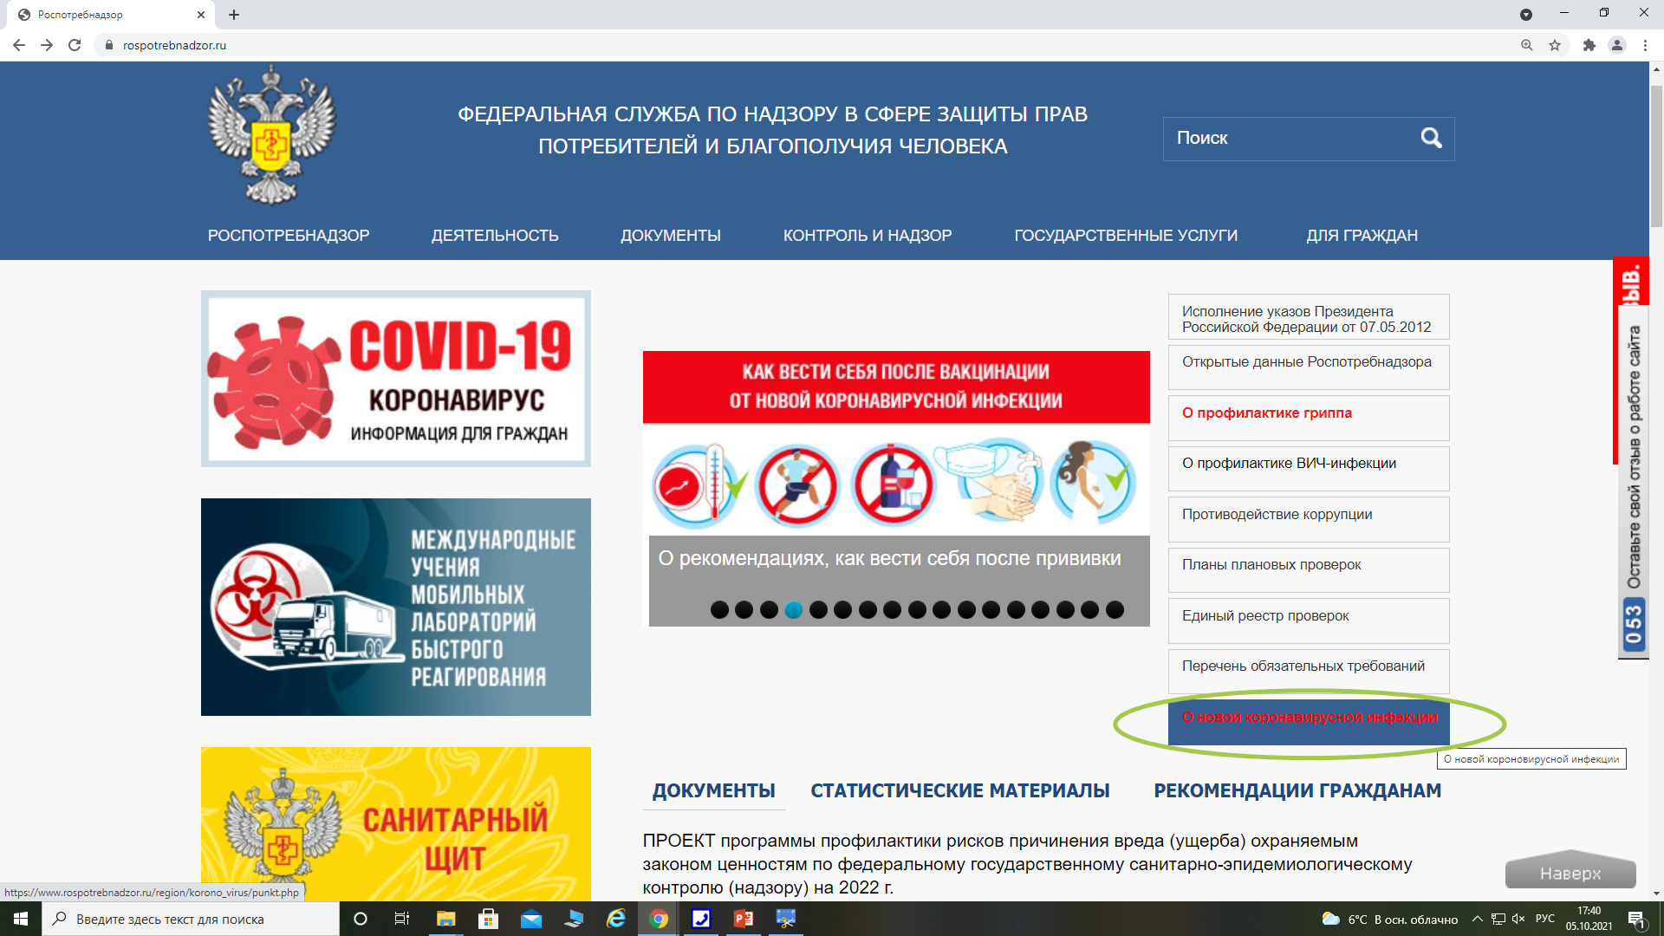
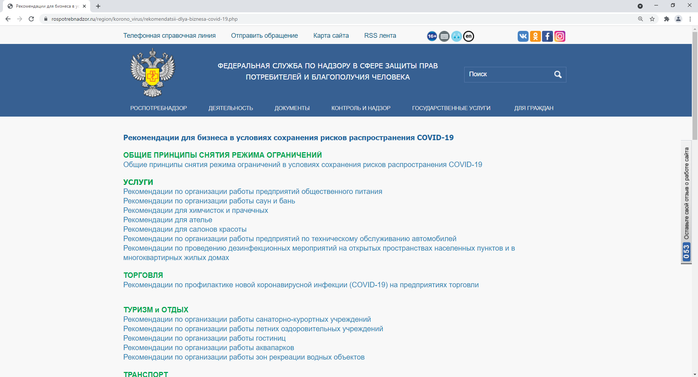
Рекомендации Роспотребнадзора для бизнеса в условиях сохранения рисков распространения COVID-19
https://www.rospotrebnadzor.ru/
→ «О новой коронавирусной инфекции»
→ «Рекомендации для бизнеса»

Slide 9
Рекомендации Роспотребнадзора для бизнеса в условиях сохранения рисков распространения COVID-19 (торговля, общепит)
Рекомендации по профилактике новой коронавирусной инфекции (COVID-19) в предприятиях торговли МР 3.1/2.3.5.0191-20
Рекомендации по организации работы предприятий общественного питания в условиях сохранения рисков распространения COVID-19 МР 3.1/2.3.6.0190-20
Использование средств индивидуальной защиты (маски, перчатки)
Применение устройств для обеззараживания воздуха, проветривания каждые 2 часа, дезинфекция кратностью обработки каждые 2-4 часа
контактных поверхностей, дверных ручек, ручек покупательских тележек, корзин, прилавков, транспортеров, кассовых аппаратов, считывателей банковских карт, поверхностей столиков, спинок стульев и др.
Обработка рук / перчаток кожными антисептиками не реже, чем каждые 2 часа, организация обработки рук при входе в объект
Организация при входе в объект мест обработки рук кожными антисептиками
Размещение столов с соблюдением дистанцирования на расстоянии 1,5м
Нанесение разметки
в торговом зале и перед кассой
Использование посудомоечных машин / при ручном мытье обработка всей посуды и приборов дез. ср-вами / использование одноразовой посуды
Реализацию продуктов питания
осуществлять в упакованном виде

Slide 10
Рекомендации Роспотребнадзора для бизнеса в условиях сохранения рисков распространения COVID-19 (бытовые услуги)
МР 3.1/2.1.0181-20 «Рекомендации по организации работы бань и саун с целью недопущения заноса и распространения новой коронавирусной инфекции (COVID-19)»
Использование средств индивидуальной защиты по соответствующему типу
МР 3.1/2.2.0173/2-20 «Рекомендации по организации работы прачечных и химчисток с целью недопущения заноса и распространения новой коронавирусной инфекции (COVID-19)»
Применение устройств для обеззараживания воздуха, проветривания каждые 2 часа
Обработка контактных поверхностей с дез. ср-вам после обслуживания каждого клиента
МР 3.1/2.2.0173/3-20 «Рекомендации по организации работы ателье с целью недопущения заноса и распространения новой коронавирусной инфекции (COVID-19)»
Соблюдение принципов дистанцирования (не менее 1,5м) между посетителями, работниками
МР 3.1/2.2.0173/1-20 «Рекомендации по организации работы салонов красоты и парикмахерских с целью недопущения заноса и распространения новой коронавирусной инфекции (COVID-19)»
Организация обслуживания по предварительной записи с соблюдением временного интервала не менее 20 минут между посетителями
МР 3.1/2.2.0173/4-20 «Рекомендации по организации работы предприятий по техническому обслуживанию автомобилей с целью недопущения заноса и распространения новой коронавирусной инфекции (COVID-19)»
Организация обработки рук при входе кожными антисептиками

